Slide 1
Проект:
“Лук - зеленый друг”

Slide 2


Slide 3


Slide 4


Slide 5


Slide 6


Slide 7


Slide 8
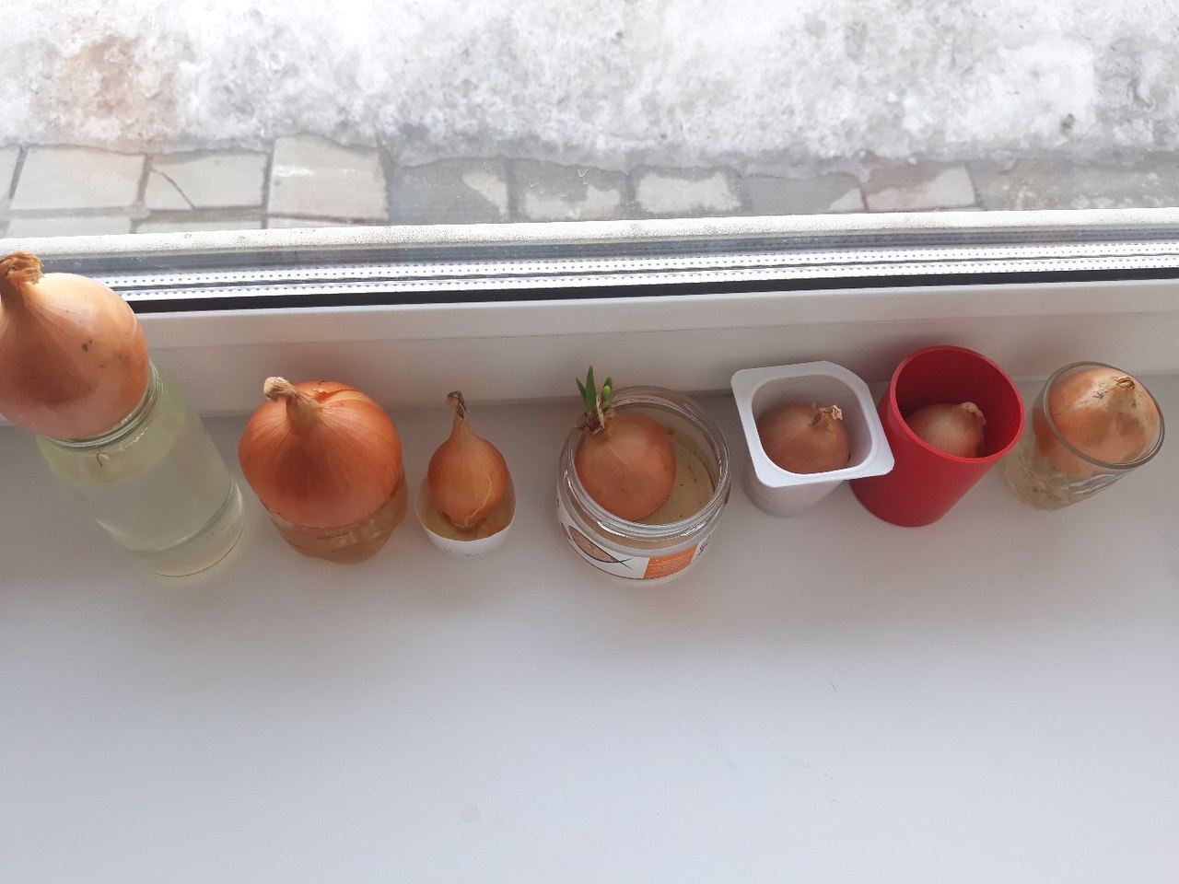

Slide 9


Slide 10
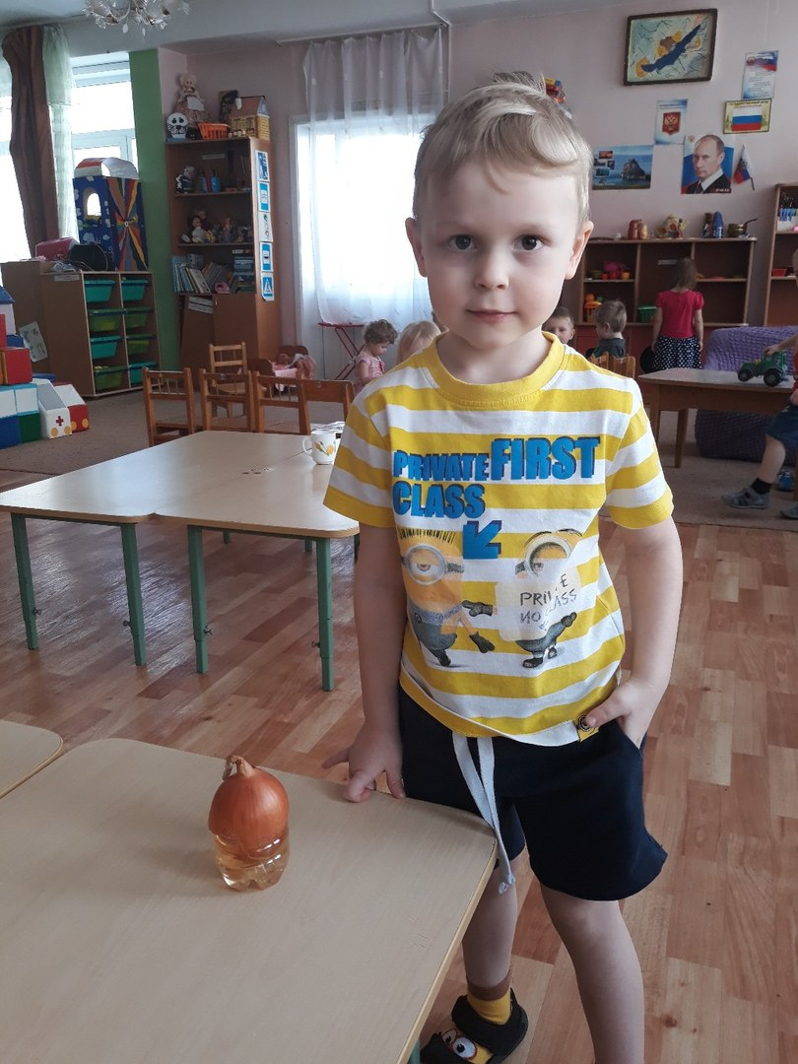
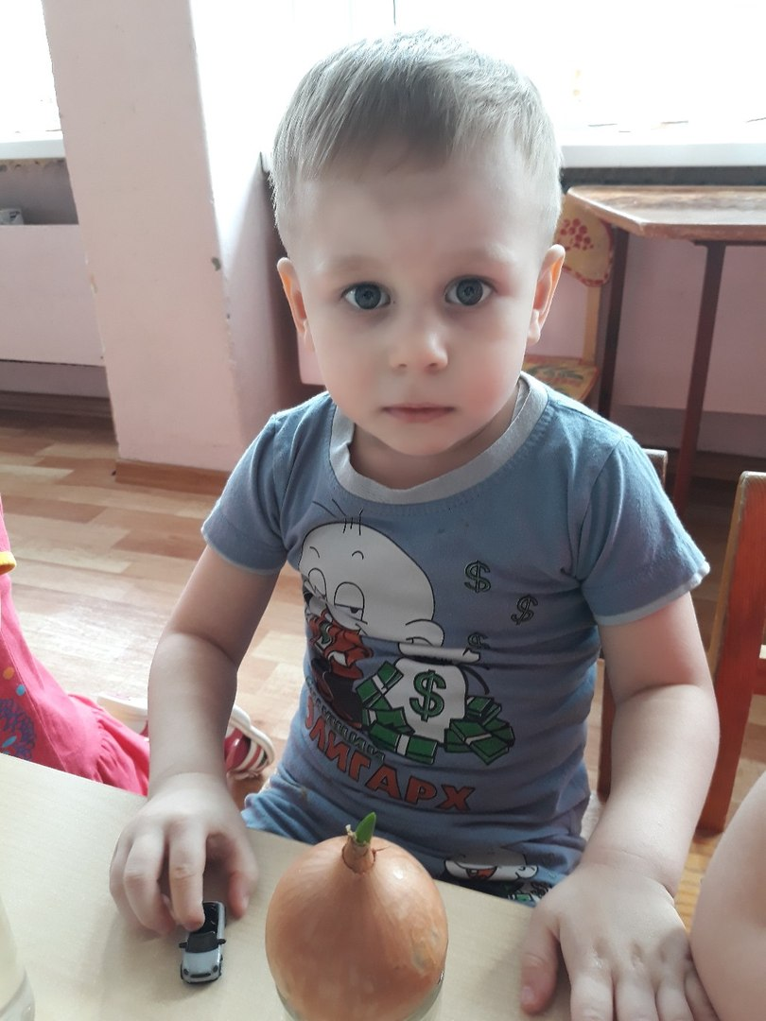
Я - лук, я - Чиполлино,
Веселый, озорной.
Простуды и ангины
Не справятся со мной.

Slide 11
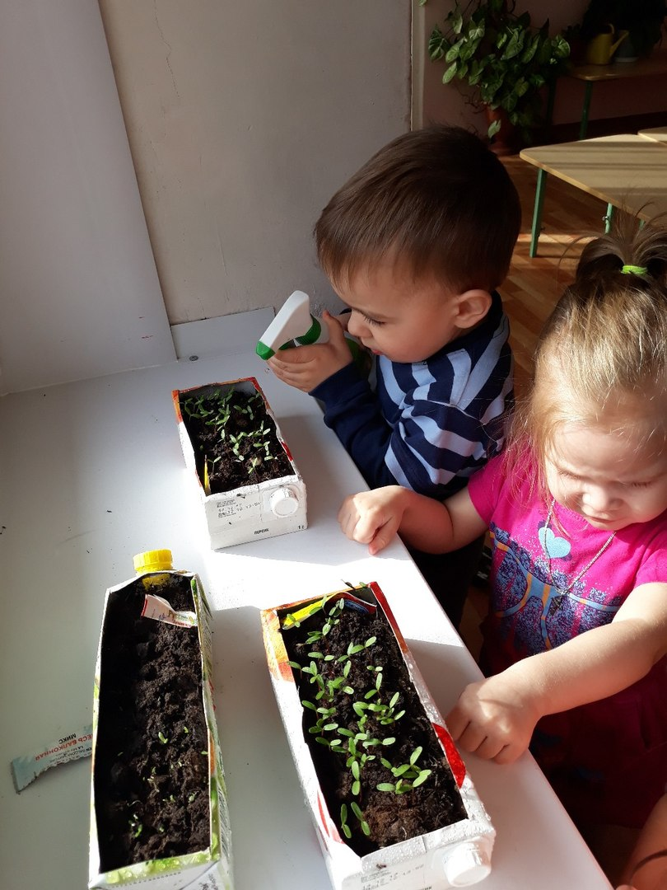
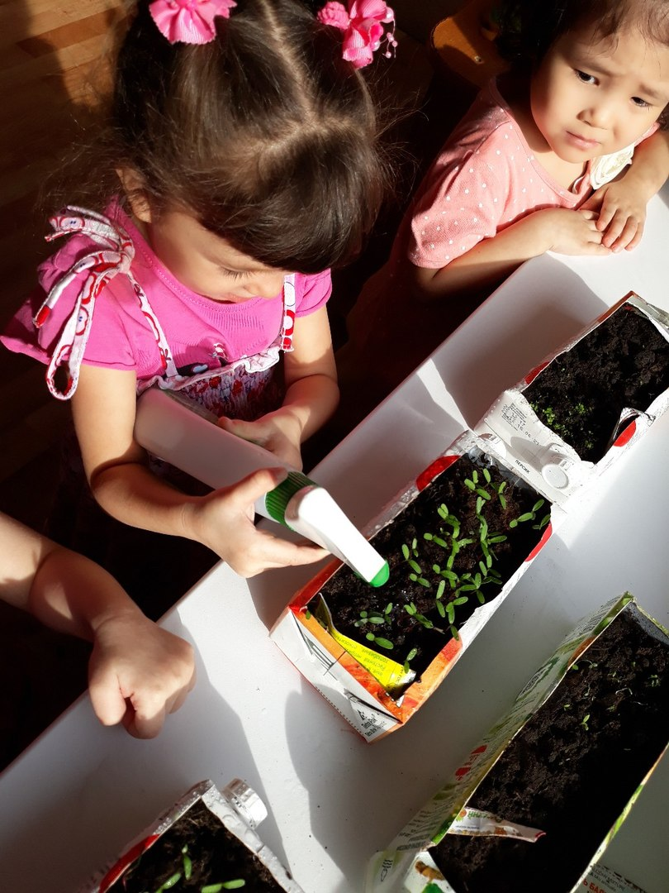
Мы ребята, малыши,
Любим мы трудиться,
Посадили мы рассаду,
Будем ей гордиться.

Slide 12
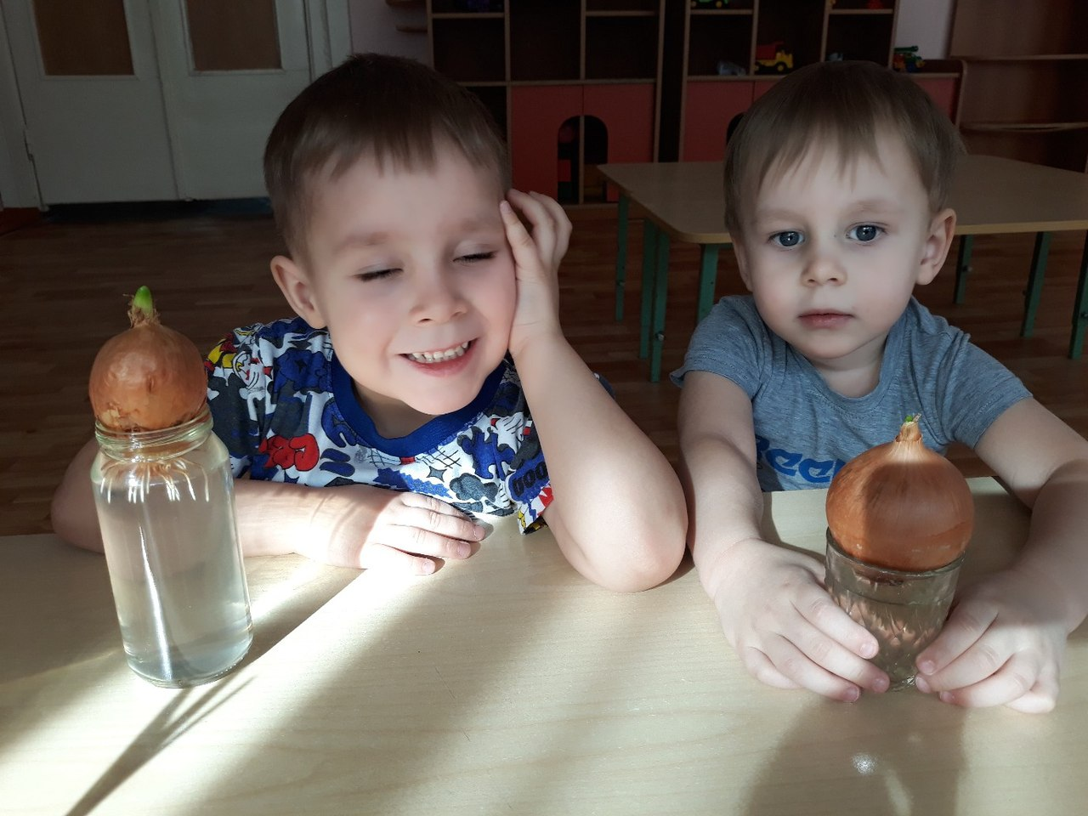
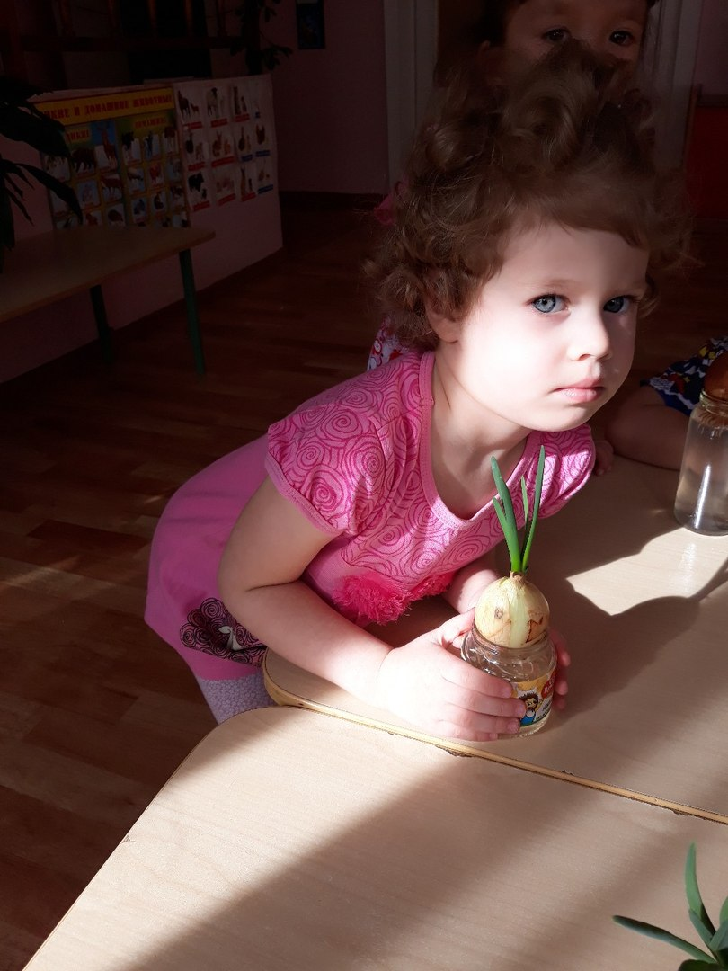
В банку мы воды налили,
Лук пузатый посадили.

Slide 13
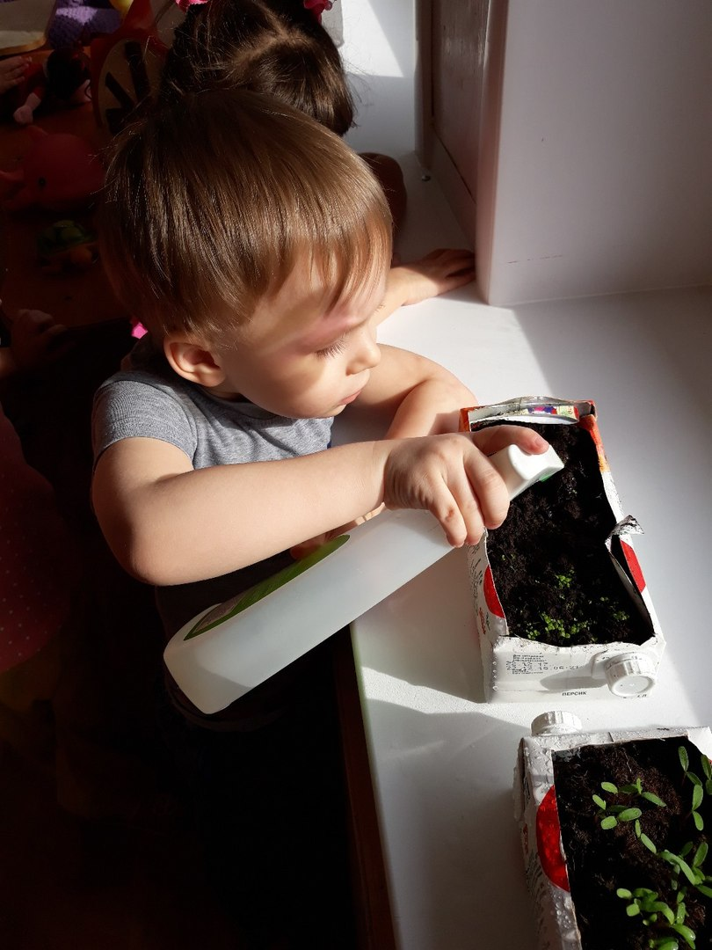
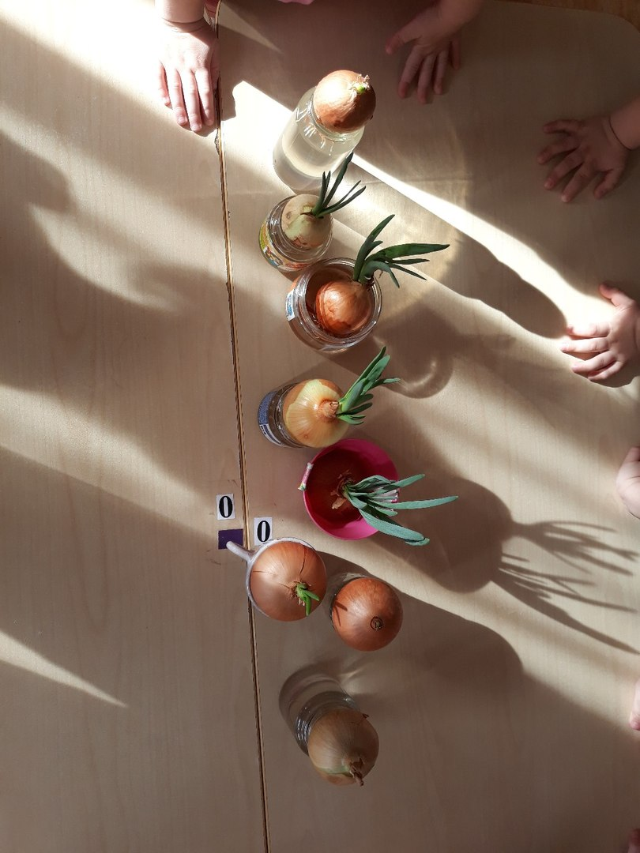
Пойдем с тобою в огород.
Немало там у нас забот!
Польем лучок из лейки
И сядем на скамейки.

Slide 14
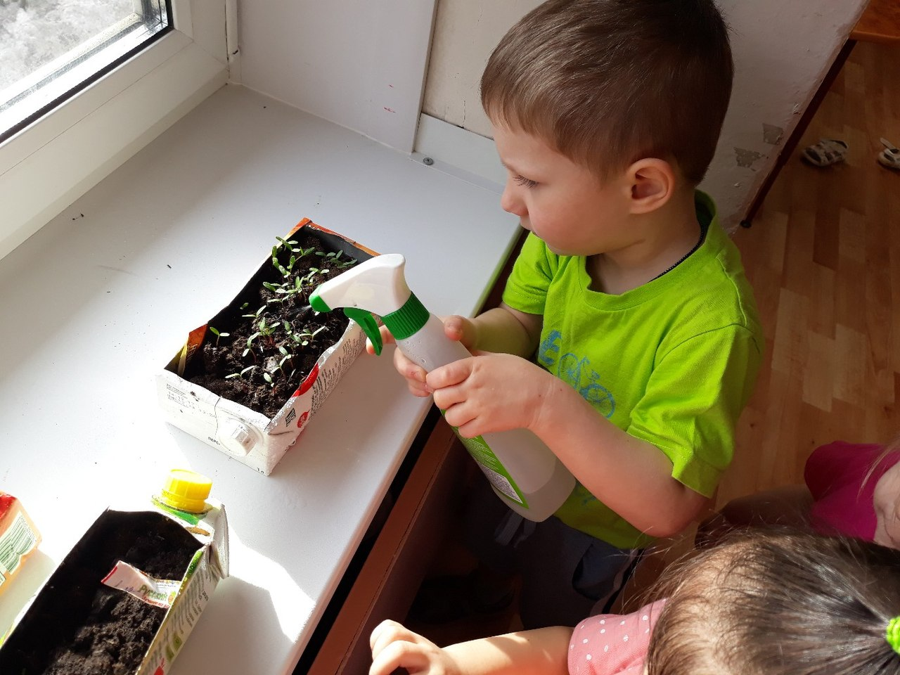

Slide 15
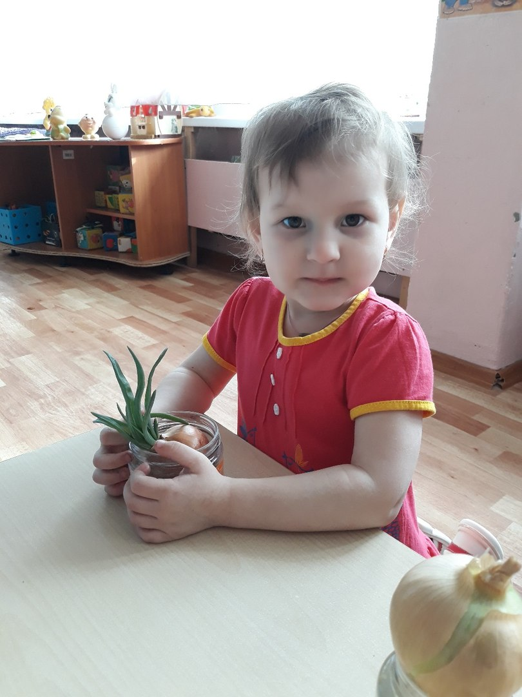
Стану я тебя лелеять,
Наш кормилец - огород,
Чтобы всходы зеленели,
Чтобы лук шикарный рос.

Slide 16
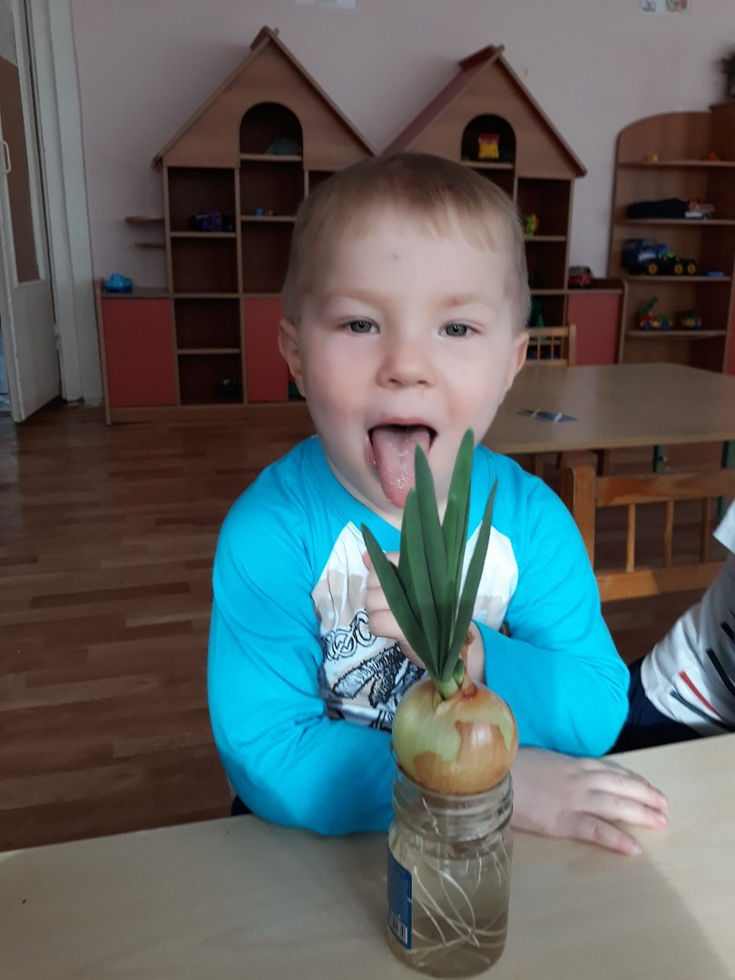

Slide 17
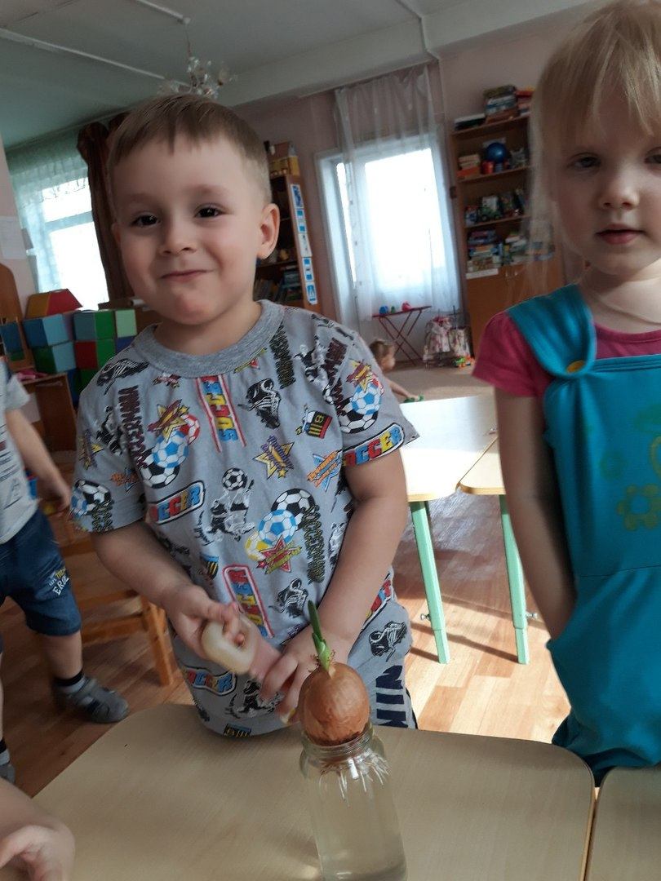
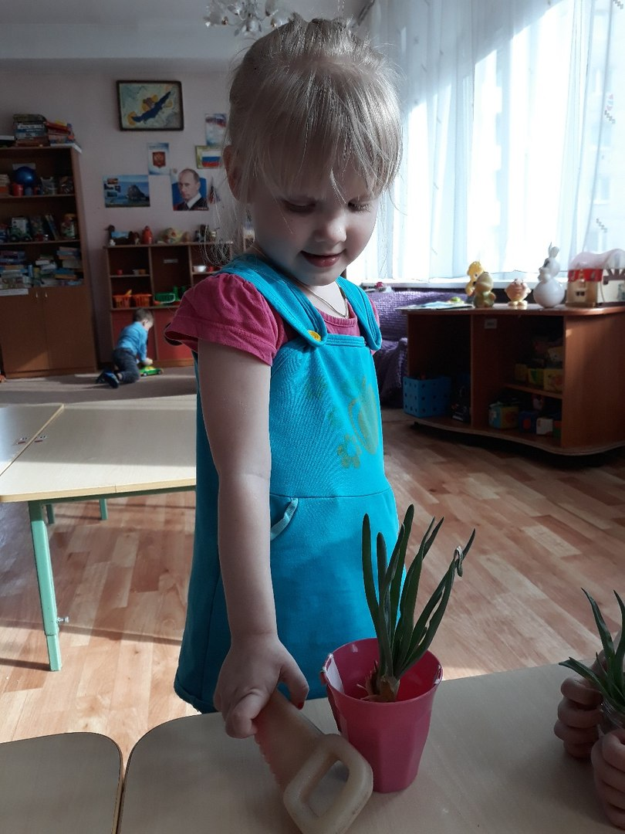

Slide 18
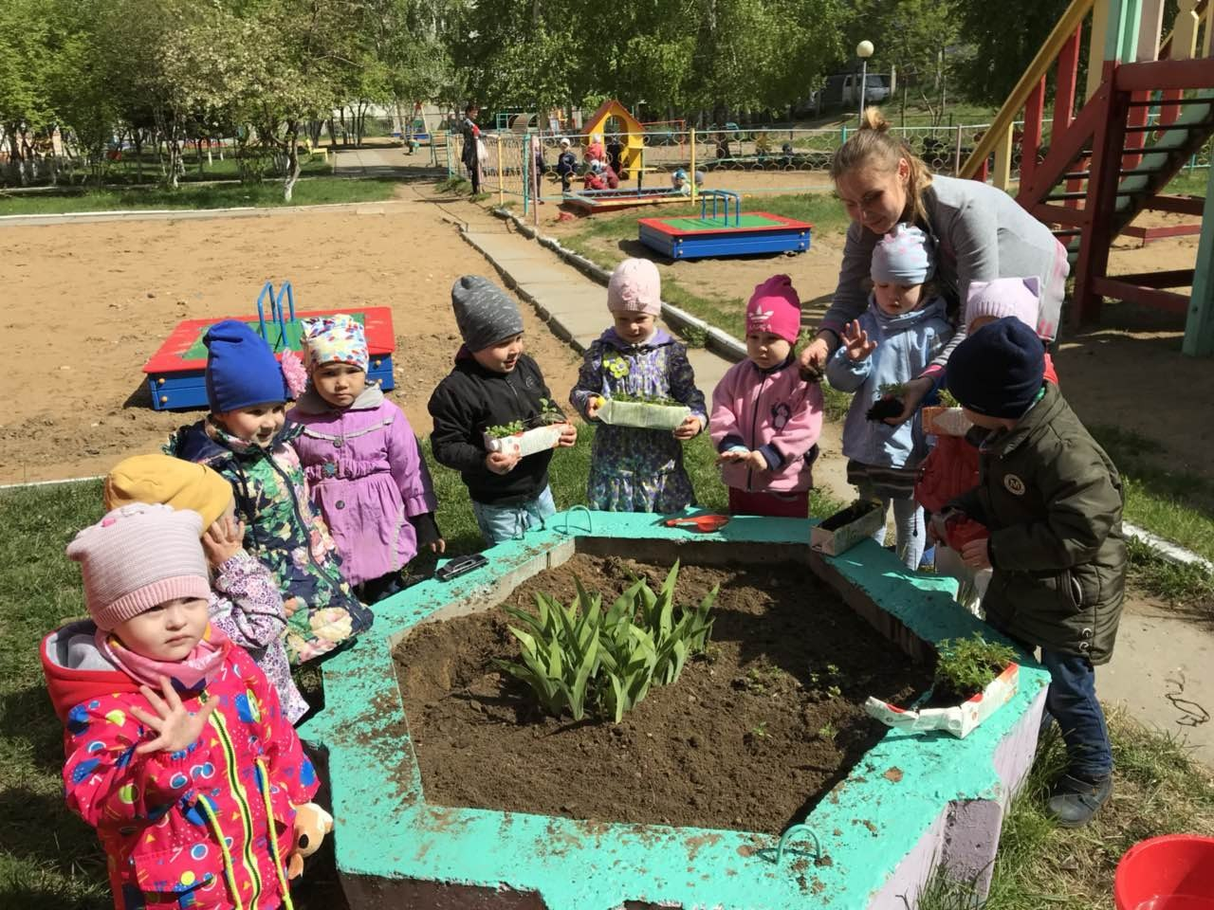

Slide 19


Slide 20


Slide 21


